Slide 1
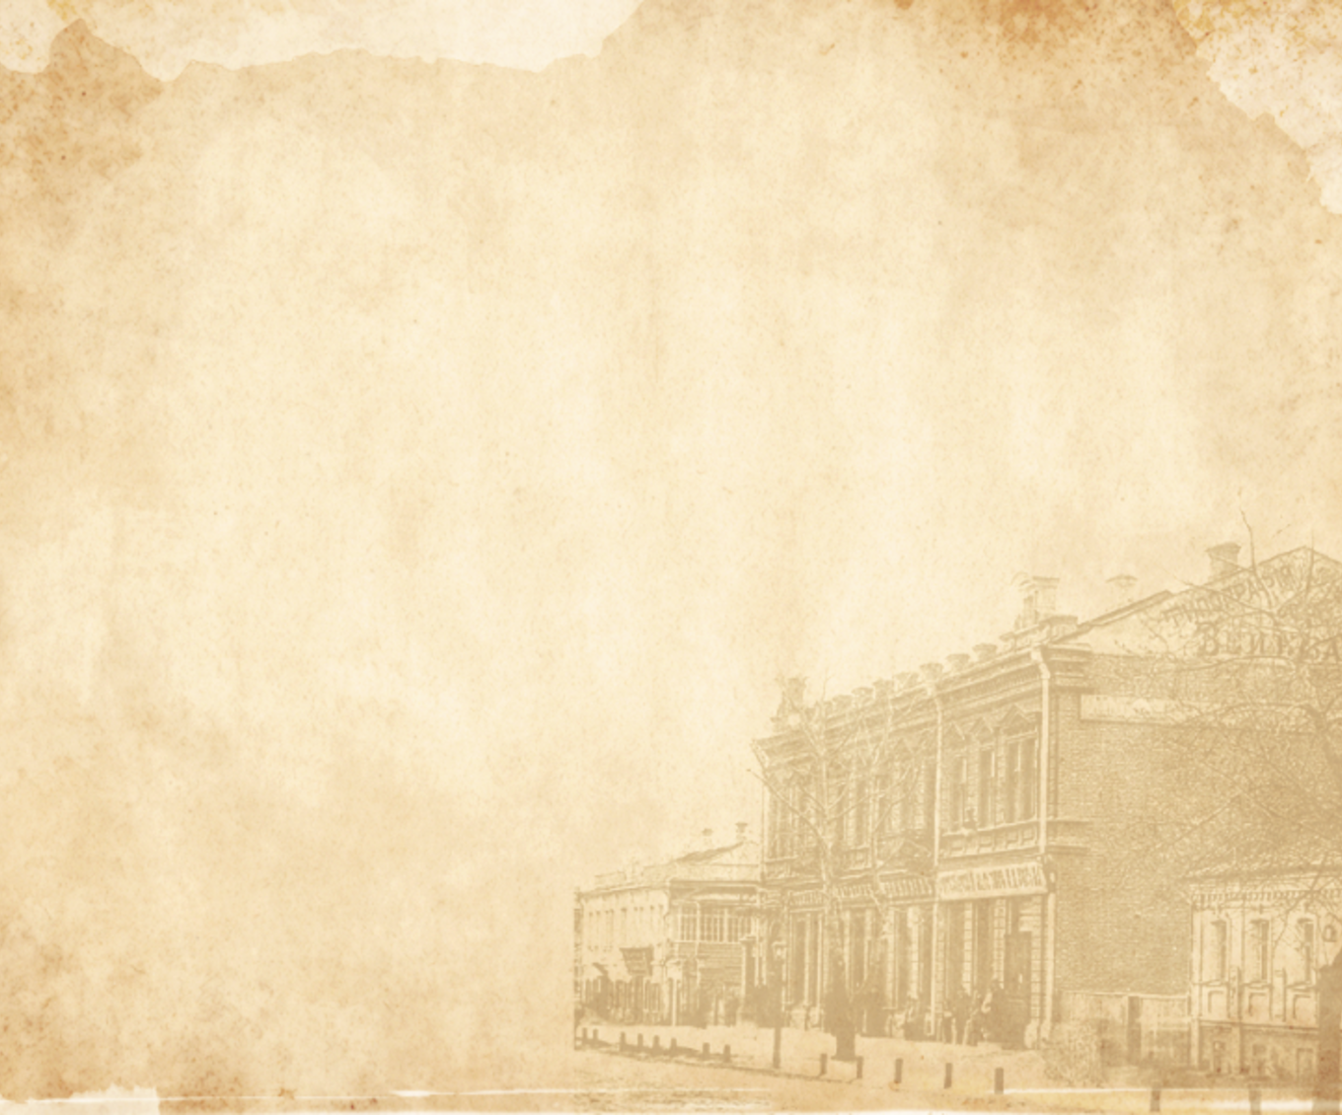
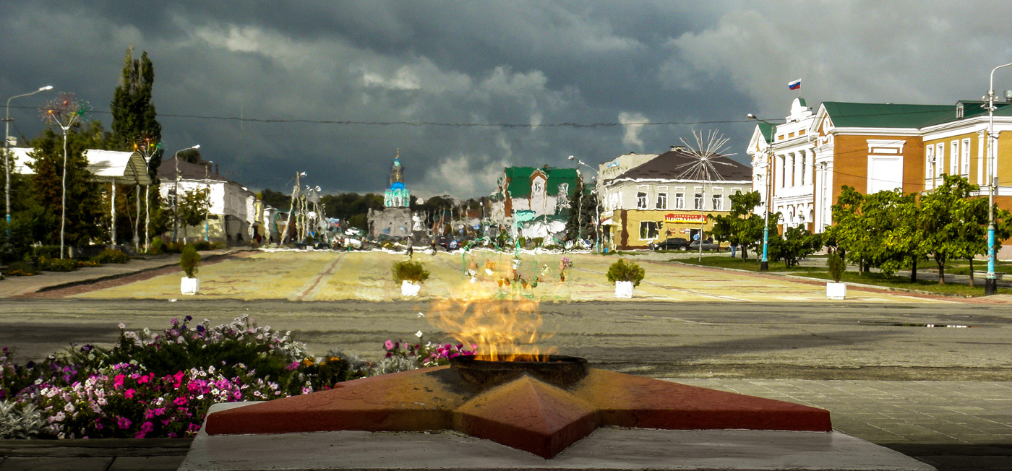
Социальный проект:
Серия исторических квестов
«Большие тайны маленького города»
Выполнили: Лидеры добровольческого отряда «Возрождение» МБОУ СОШ №2 города Усмани имени Героя Советского Союза М.П. Константинова
Григин Денис, Долгушина Лидия

Slide 2
Актуальность проекта
На текущий момент молодое поколение нашего города все меньше знает об истории своего родного города и края. У молодых людей нет какой-либо альтернативы для того, чтобы провести свой досуг с интеллектуальной пользой. Решение данной проблемы можно увидеть в вовлечении молодежи района в социально значимую деятельность, а именно, в проведении серии исторических квестов «Большие тайны маленького города». Такие квесты являются отличным решением для донесения информации до участников в игровой форме.
В начале разработки проекта был проведен социологический опрос, по результатам которого мы выяснили:
- более 65% молодежи не знают историю архитектурных построек города;
- более 50% молодежи не знают выдающихся людей Усманского района.
В связи с этим, нами был сделан вывод, что проект, направленный на изучение истории родного края необходим.

Slide 3
Цель проекта
Увеличить историческую грамотность среди молодежи, повысить интерес молодежи к истории Родного города.
Задачи проекта
разработать и провести интерактивные игры (Квесты) на различных площадках города Усмань, имеющих историческое/Культурное значение;
расширить объем знаний участников о культурно- историческом наследии города Усмани;
формировать активную гражданскую позицию;
способствовать развитию творческого, аналитического мышления;
воспитать бережное отношение к памятным местам города;
популяризация проекта с помощью соц.сетей, районных СМИ
расширение формата с добавлением элемента соревнования.

Slide 4
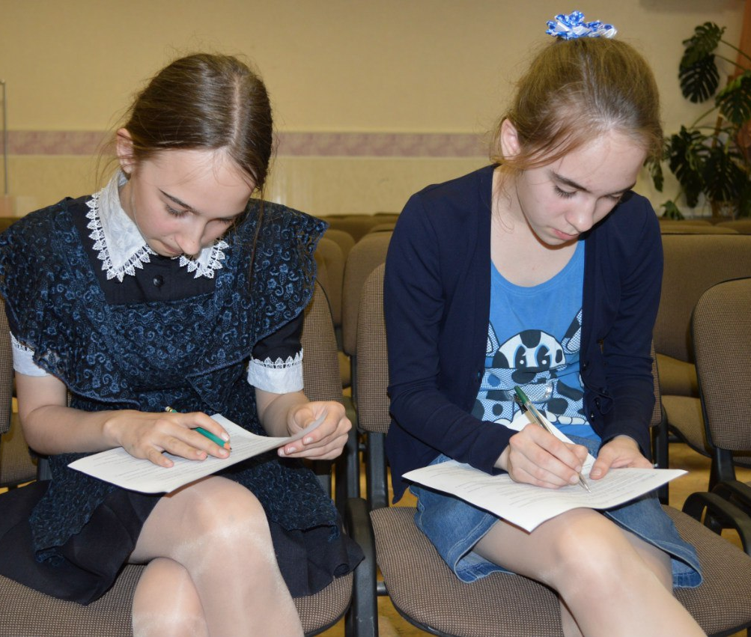
Сроки реализации проекта
май - август 2018.
Целевая аудитория
Обучающиеся среднего и старшего звена общеобразовательных учреждений/ Студенты 1-го и 2-го курсов СУЗов Усманского района.
Георгафия проекта
Усманский муниципальный район

Slide 5
Кадровое обеспечение проекта
В ходе реализации проекта будут привлечены следующие заимнтересованные стороны:
Администрация города (Отдел по делам молодежи и спорта, отдел культуры)
Культурно - досуговый центр города Усмань (Музей, библиотека)
Администрация образовательных учреждений
Учителя истории
Волонтеры
Критерии оценки эффективности проекта
количественные и качественные показатели проведенных мероприятий;
результаты социологических опросов;
численность участников проекта.

Slide 6
План реализации
№ п/п | Мероприятие | Сроки
1. | Разработка и детализация испытаний для участников квеста | Май – июнь
2. | Договориться с организаторами о сотрудничестве | Июнь
3. | Поиск подходящих площадок для проведения квеста | Июль
4. | Создание групп в социальных сетях для освещения работы по проведению квеста/ реклама | Июль – август
5. | Создание групп в социальных сетях для освещения работы по проведению квеста/ реклама | Июль – август
6. | Определение команды волонтеров для помощи проведения данного мероприятия | Июль – август
7. | Обучить необходимым навыкам, объяснить какую цель должны играть они на данный момент | Июль – август
8. | Создание определенных правил для участников квеста | Июль – август
9. | Информирование предполагаемых участников | Июль – август
10. | Определение списка команд | Июль – август
11. | Проведение квеста (Интерактивных игр) | Июль – август
12. | Интервью участников для СМИ | Июль – август
13. | Освещение мероприятий в СМИ | В течении проекта
14. | Мониторинг хода реализации проекта | В течении проекта

Slide 7
Предлагаемые конечные результаты
Количественные показатели:
За время реализации данного проекта будет проведено, как минимум 4 квеста;
Как минимум 100 молодых людей, смогут поближе познакомиться с историей родного края;
5 публикаций в СМИ;
Качественные показатели:
Повышение интереса молодежи к изучению истории малой Родины
Расширение кругозора
Укреплению патриотического духа, формирование активной гражданской позиции.
Улучшение навыков работы в команде.
Развитие способности самостоятельно мыслить
Повышение культурного уровня молодежи

Slide 8
Ресурсное обеспечение проекта
№ п/п | Наименование | Стоимость единицы продукции | Количество | Стоимость
1 | Футболка с нанесением | 600 | 15 шт. | 9 000
2 | Ручки | 15 | 20 шт. | 300
3 | Бумага для принтера | 500 | 2 шт. | 1 000
4 | Сувенирная продукция (магниты г. Усмань) | 150 | 100 шт. | 15 000
5 | Призы | 1 000 | 12 шт. | 12 000
6 | Сертификаты участников | 17 | 100 шт. | 1 700
Итог: |  |  |  | 39 000

Slide 9
Мультипликативность
Данный проект можно реализовывать не только один раз. Его можно будет адаптировать для более младших школьников, провести отдельно для некоторых классов или отдельно взятого учебного учреждения, тем самым еще больше людей смогут познакомиться с историей родного города.
Проект является готовой моделью разработки изучения истории родного края. На примере данного проекта можно разработать квесты для других городов области, а также страны.

Slide 10
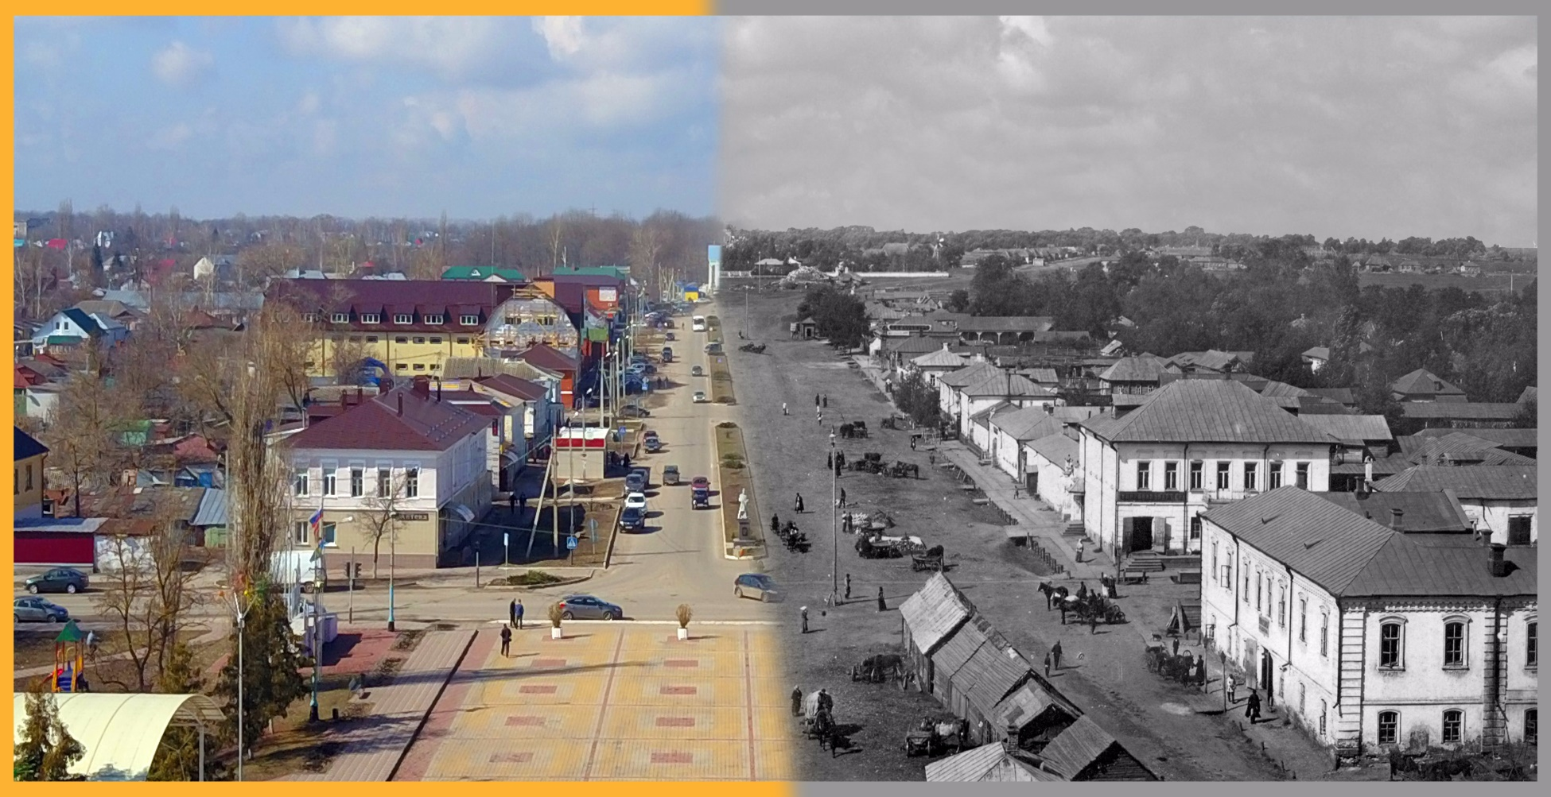
Мы поможем тебе разгадать большие тайны маленького города!

